Slide 1
БиблиоНИИ: внедрение инновационной формы библиотечного летнего досуга для детей
Конкурс лучших муниципальных практик и инициатив социально-экономического развития
в муниципальных образованиях на территориях присутствия Госкорпорации «Росатом»
в 2022 году
г. Саров Нижегородской области,
Муниципальное казённое учреждение культуры
«Центральная городская детская библиотека
имени Александра Сергеевича Пушкина»
2022 год

Slide 2
Актуальность и своевременность
муниципальной практики
Реализация муниципальной программы «Культура города Сарова Нижегородской области» от 31.10.2014 N 4469
(в редакции постановления Администрации города Сарова от 30.03.2022 № 767)
Реализация ежегодных Постановлений городской Администрации об организации детского отдыха в летний период и летней оздоровительной кампании
Социальный запрос горожан

Slide 3
Цель муниципальной практики
Внедрение инновационной формы летнего детского досуга –
еженедельных познавательно-игровых библиотечных программ для читателей младшего школьного возраста.

Slide 4
Задачи муниципальной практики
Создать условия для проведения еженедельных познавательно-игровых летних программ в инновационном формате: организовать расширяющую кругозор интерактивную библиотечную среду.
Сформировать на базе МКУК «ЦГДБ им. А. С. Пушкина г. Сарова успешную команду инициативных, ответственных библиотекарей-единомышленников, готовых к созданию актуальных просветительских кульртурно-досуговых продуктов.
Привлечь младших школьников к творческой, проектной деятельности и командной работе в ходе участия в познавательно-игровых мероприятиях летнего проекта.
Расширить спектр используемых детьми форм взаимодействия и раскрыть возможности их «миксования» в ходе летних познавательно-игровых программ.
Привлечь родителей (законных представителей) к участию в разнообразных познавательно-досуговых летних событиях по развитию познавательной, проектной, самопрезентационной деятельности младших школьников, следовательно, к её популяризации.
Расширить спектр летних услуг, предоставляемых детской библиотекой саровчанам.

Slide 5
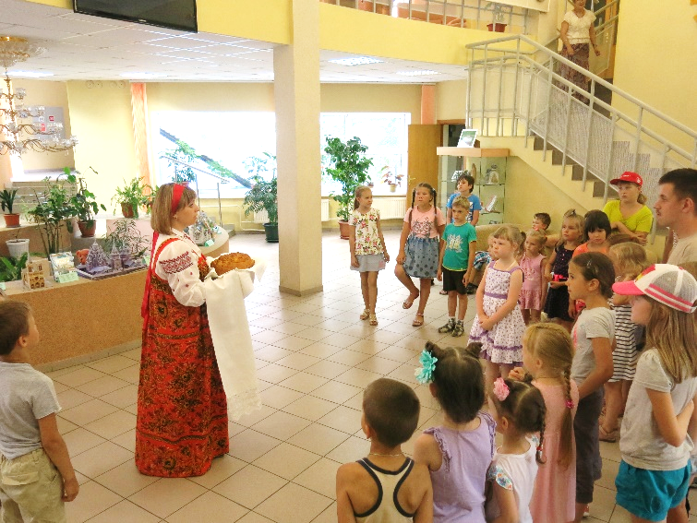
Что такое «БиблиоНИИ»?
БиблиоНИИ – это еженедельные летние познавательно-игровые программы в городской детской библиотеке им. А.С. Пушкина. Проект реализуется с 2016 года, первоначально шёл под названием НЛО (Необычные Летние Открытия).
Каждая встреча строится на принципах иммерсивности - погружения в среду или событие, о котором идет речь, на активном взаимодействии участников друг с другом.
Участники по-новому открывают для себя известные понятия и явления, знакомясь с их историей, применением, ролью в культурной жизни народа.
Каждый сезон БиблиоНИИ имеет определенную тематическую направленность (интересная наука, летние православные праздники, сторителлинг и др.).
БиблиоНИИ, 1-й сезон. Фолк-посиделки
«Прабабушка наших квартир»
БиблиоНИИ, 2-й сезон.
Познавательный практикум
«Мечты о крыльях»

Slide 6
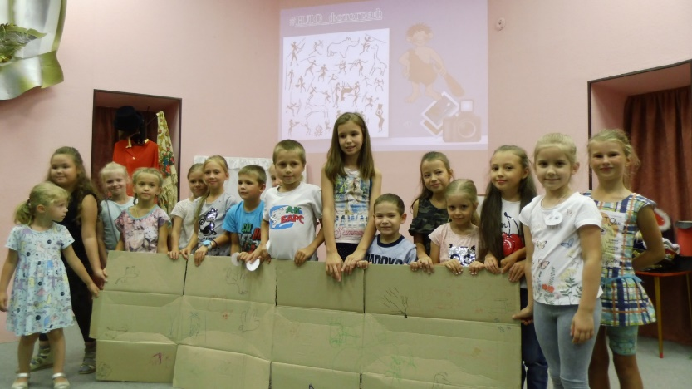
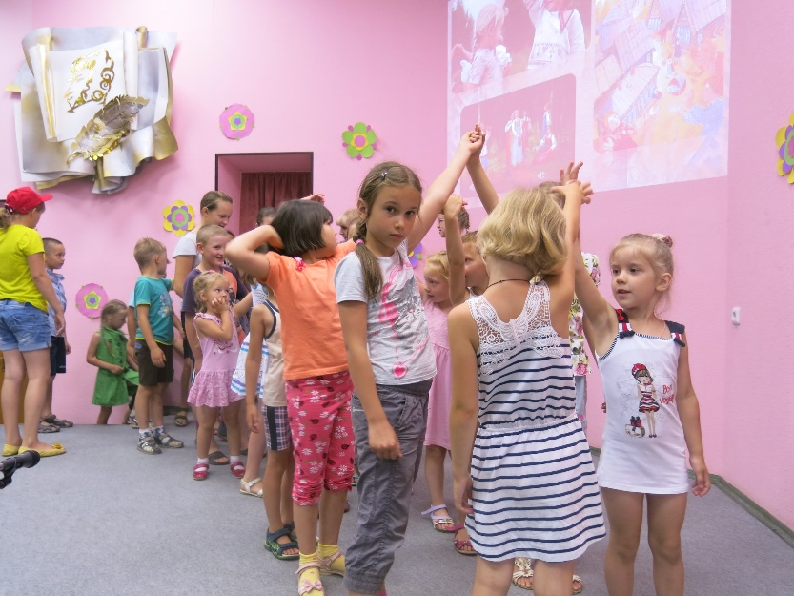
Инновационные подходы муниципальной практики
Введение в практику библиотечной летней работы еженедельных культурно-досуговых программ для неорганизованных групп читателей
Уникальное сочетание игровых форм с элементами проектной деятельности, методиками развивающего чтения, приемов экспериментальной и творческой деятельности
Мультиформатность встреч: театрализации, квесты, проектные и творческие лаборатории и др.
Учет особенностей разновозрастной аудитории (предусмотрено участие родителей/законных представителей, приходящих на библиотечные мероприятия с детьми)
2-й сезон БиблиоНИИ.
Мастерская радости «Сам себе фотограф!»
3-й сезон БиблиоНИИ, 2019
Заключительная встреча сезона

Slide 7
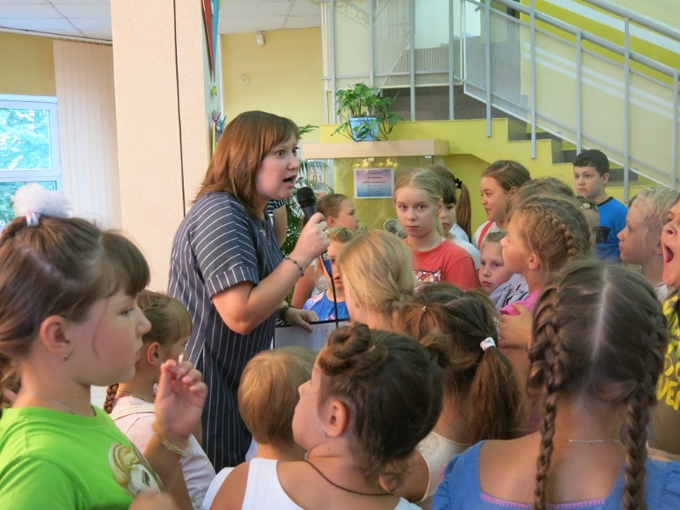
БиблиоНИИ в цифрах
3-й сезон БиблиоНИИ, 2019. Дети & родители
Детективное расследование «Тайна одного исчезновения»
Средняя посещаемость каждого мероприятия в рамках проекта: 100 человек
Общее количество участников проекта с 2016 г.: 7500
Количество мероприятий, проведенных за время реализации оффлайн: 74
Количество мероприятий онлайн (мероприятия проведены в онлайн-формате из-за эпидемиологической обстановки) : 15
Количество просмотров онлайн-мероприятий: 12000
Количество публикаций в СМИ о практике: 6

Slide 8
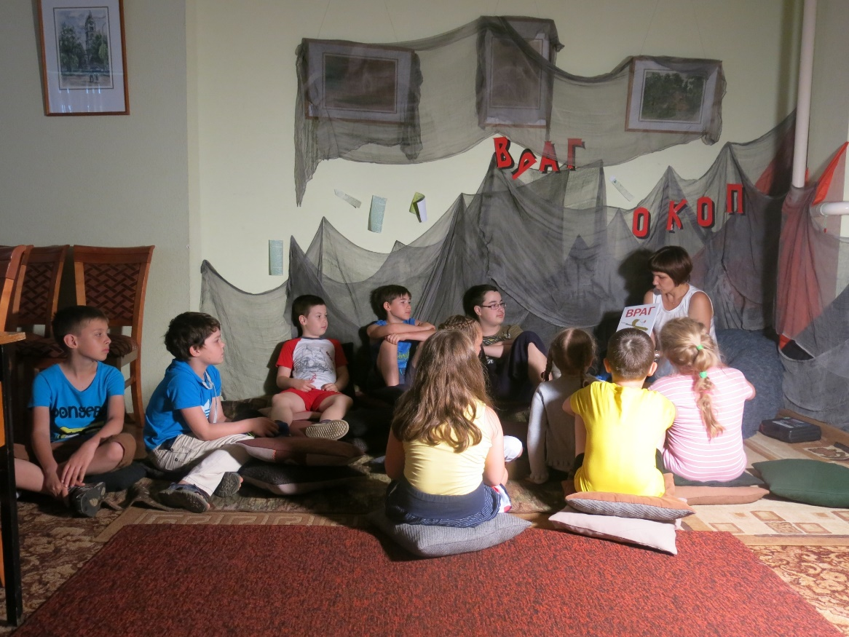
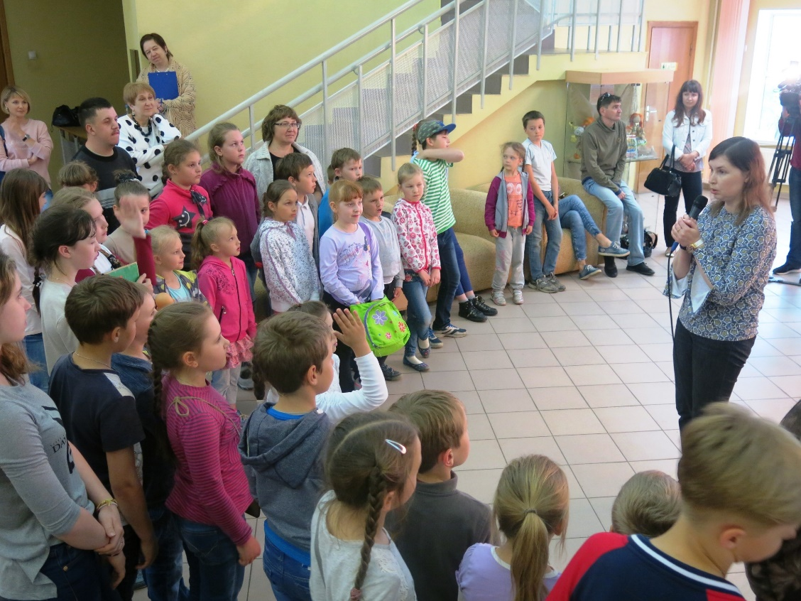
Лидеры муниципальной практики
Заместитель директора МКУК «ЦГДБ им. А. С. Пушкина»
Татьяна Михайловна Плохотник
Заведующая отделом
методико-инновационной деятельности
Татьяна Валентиновна Васляева

Slide 9
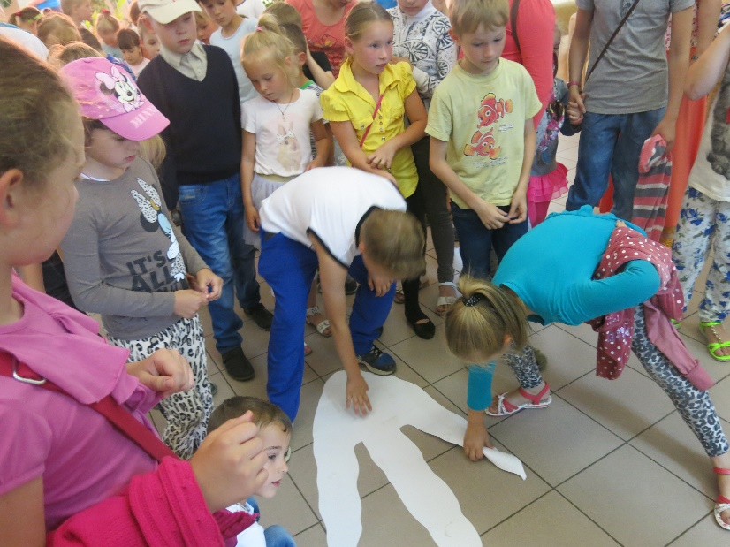
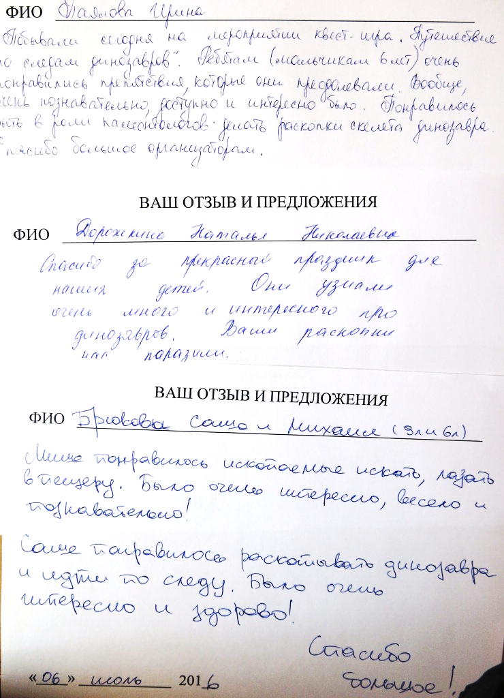
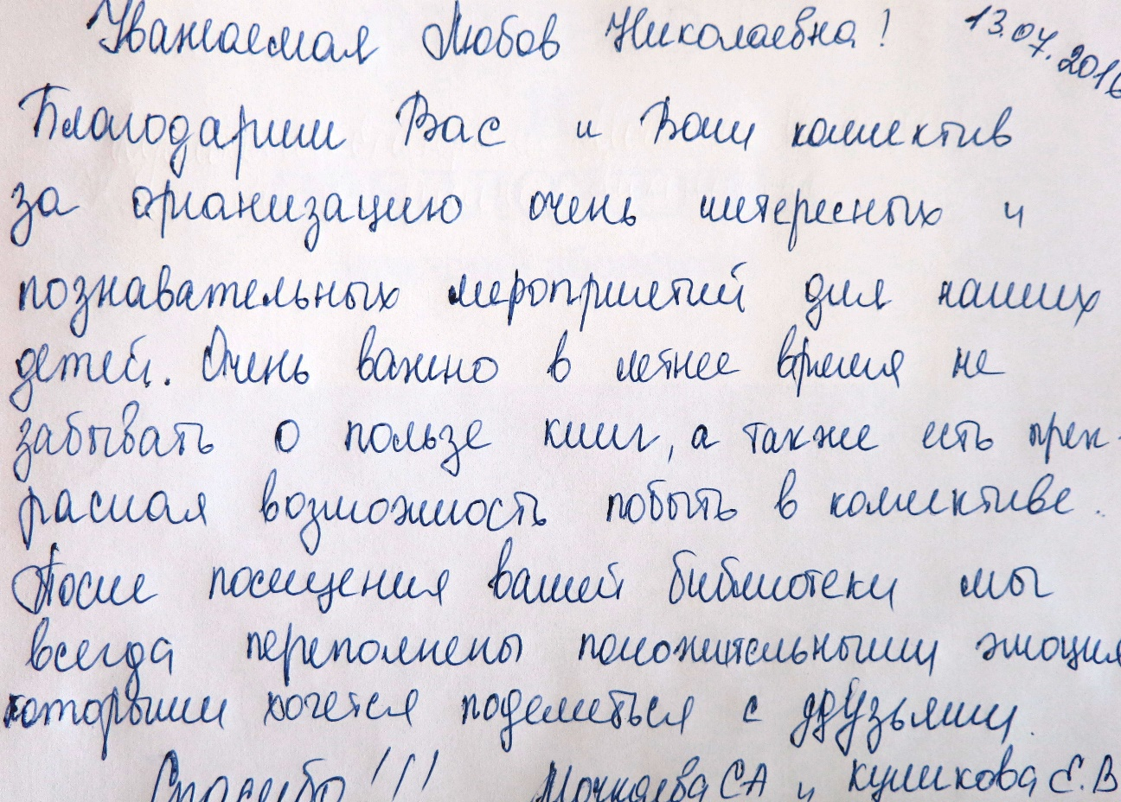
Отзывы горожан
1-й сезон БиблиоНИИ.
Палеонтологическое расследование «По следам динозавров»

Slide 10
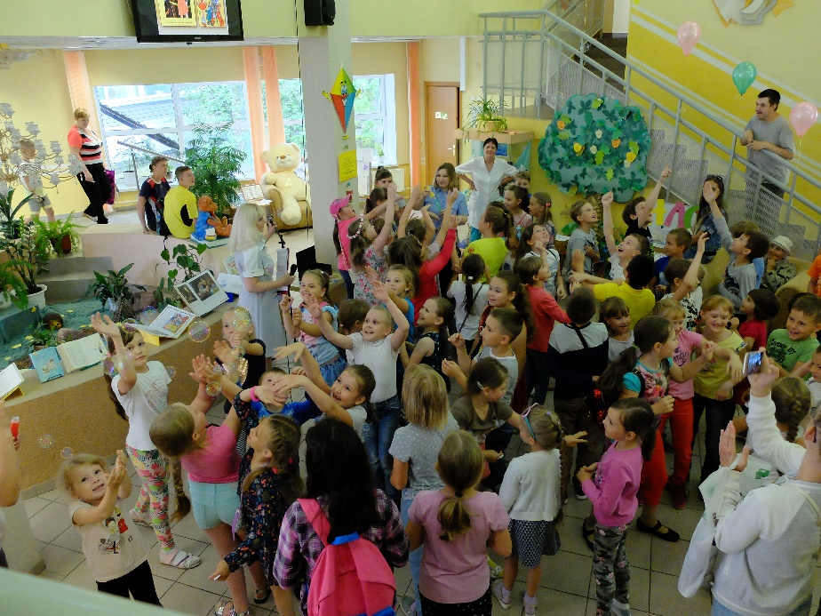
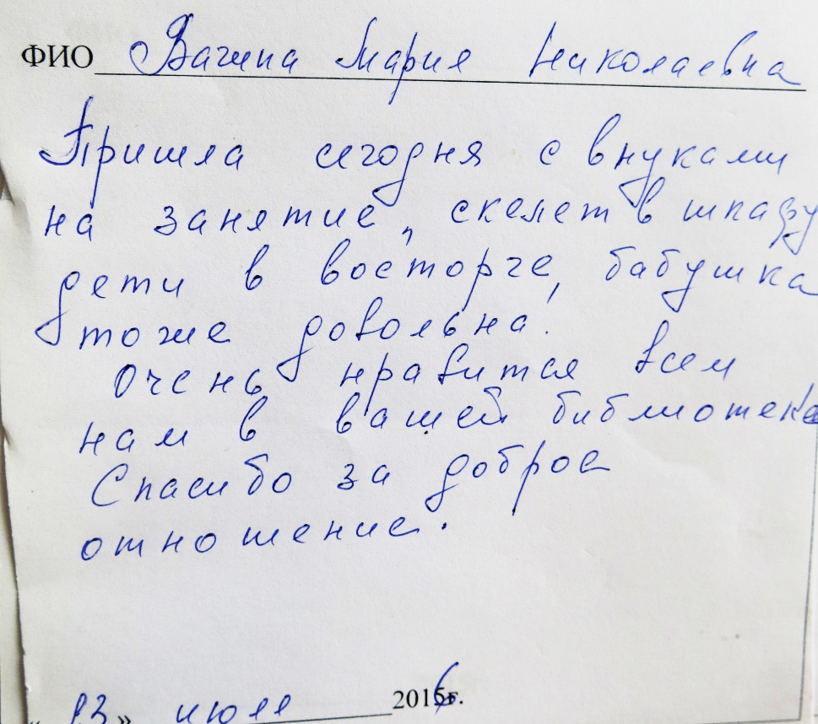
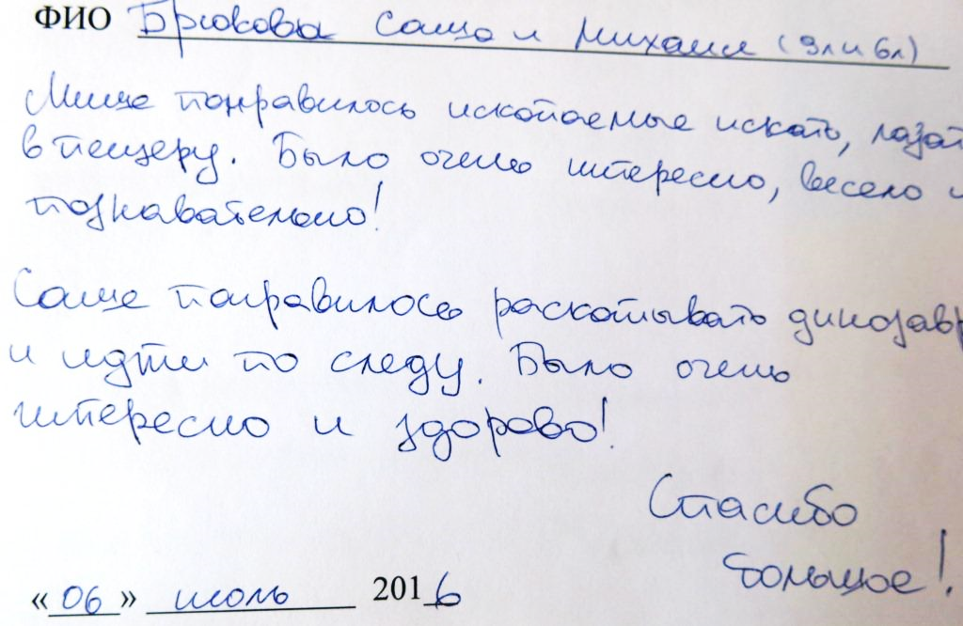
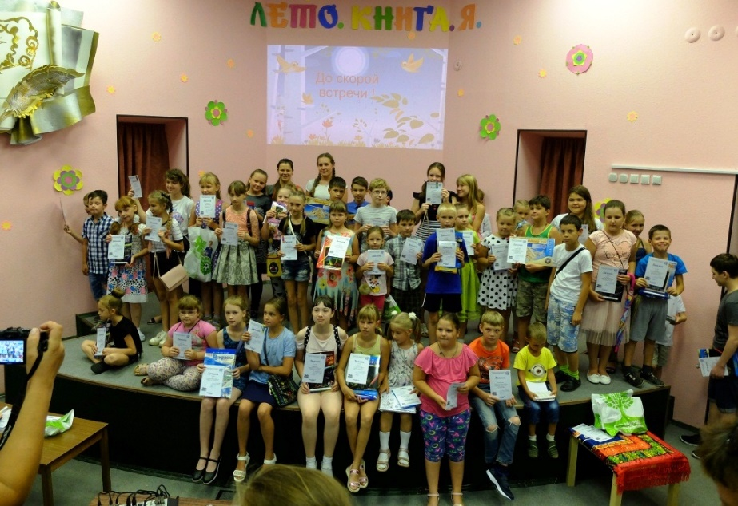
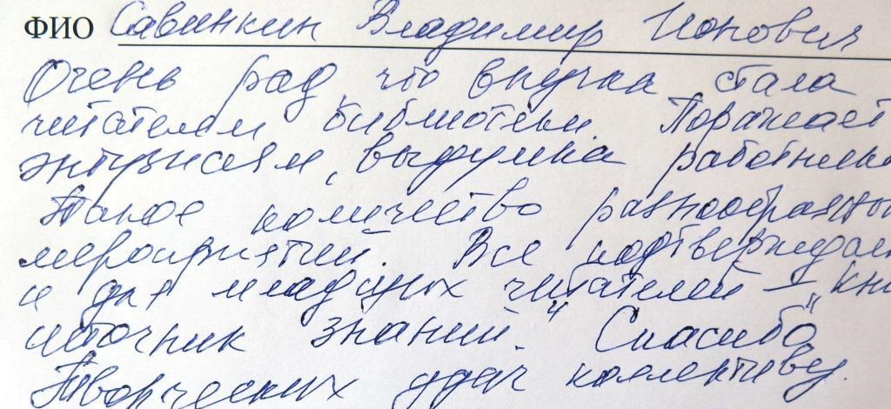
2-й и 4-й сезоны БиблиоНИИ.
Заключительные встречи
Отзывы горожан

